Slide 1
UDEP Informática 1

Slide 2
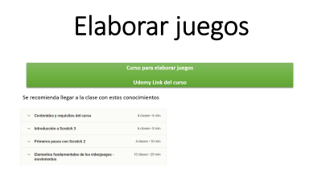
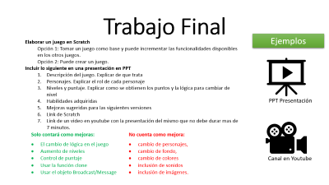
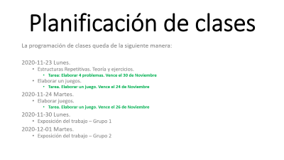
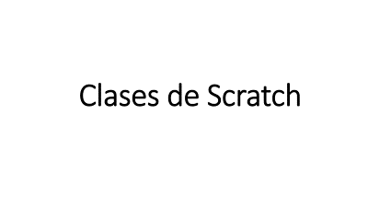

Indice

Slide 3
Clases de Scratch

Slide 4
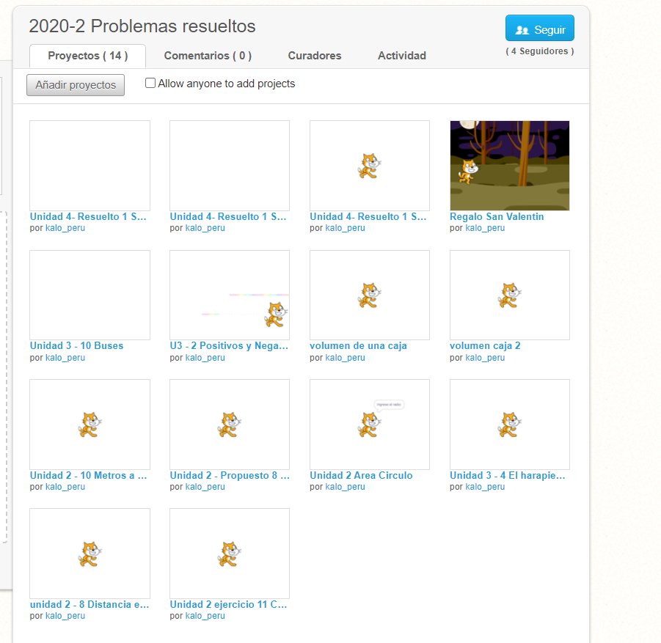
Estudio con todos los ejercicios de clase resueltos
Hagan clic en seguir para que accedan a los códigos de los ejercicios
Link: https://scratch.mit.edu/studios/27017991/

Slide 5
Conceptos básicos Entorno de trabajo en Scratch
Crear proyectos
Hacer Remix
Crear estudios
Añadir proyectos a los estudios
Video Link

Slide 6
Grabación de la reunión:
https://udep.zoom.us/rec/share/6Opkd5z_0WVJWrfC0XDUGfMLL6Laeaa82yka-PAImSOYeW61pYTzcAHvNPWWQxc
Contraseña de acceso: Udep2020#
Introducción
Video 1
Área de un círculo minuto 13
Volumen de una caja minuto 32
Video 2
2.8 Propuesto. Tiempo para llegar de un lugar a otro m16
Algoritmos - Secuencia - Clase de refuerzo

Slide 7
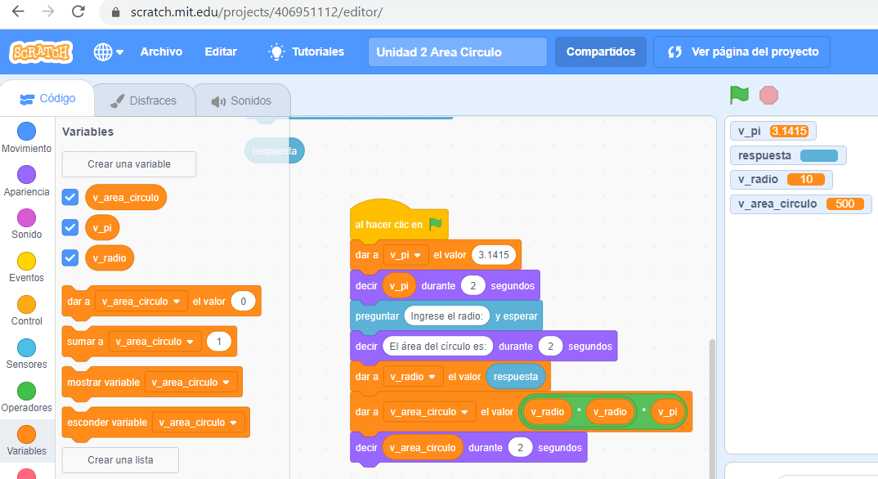
Unidad 2 – Area de un Círculo
Scratch

Slide 8
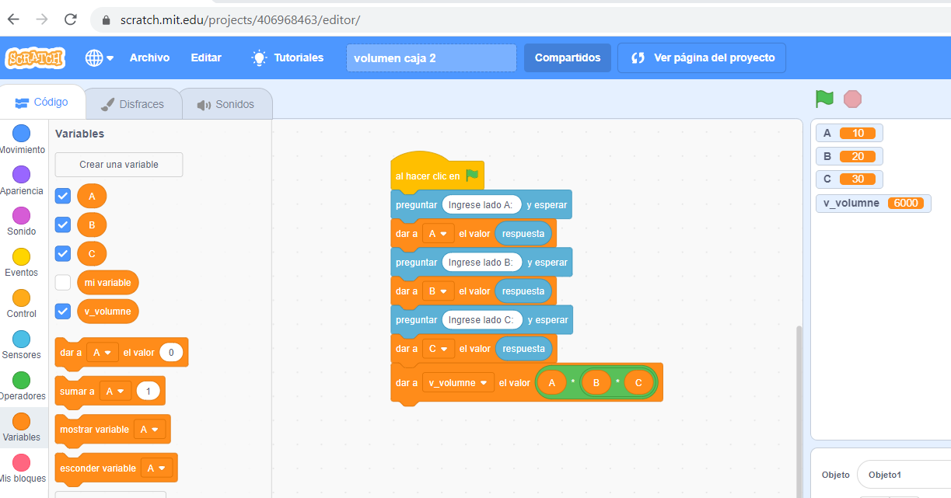
Volumen de caja
Scratch

Slide 9
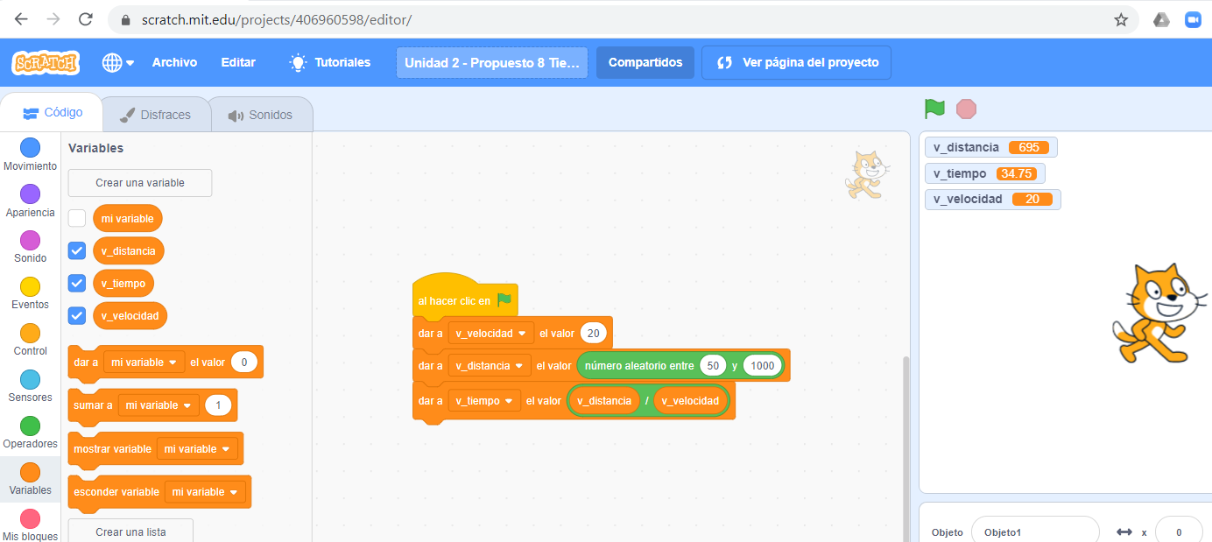
Unidad 2 - Propuesto 8 Tiempo en bicicleta
Se requiere determinar el tiempo que tarda una persona en llegar de una ciudad a otra en bicicleta, considerando que lleva una velocidad constante
Scratch

Slide 10
Estructuras Secuenciales
2.11 Conagua
2.10 Metros a Pulgadas Minuto 2
2.8. Distancia entre 2 puntos m 10
Video con la explicación: → Link ←

Slide 11
Ejemplo 2.11
La conagua requiere determinar el pago que debe realizar una persona por el total de metros cúbicos que consume de agua al llenar una alberca
(ver figura 2.5). Realice un algoritmo y represéntelo mediante un diagrama de ﬂujo y el pseudocódigo que permita determinar ese pago.
v_volumen = v_base*v_altura*v_largo
v_precio_m3
v_pago = v_volumen * v_precio

Slide 12
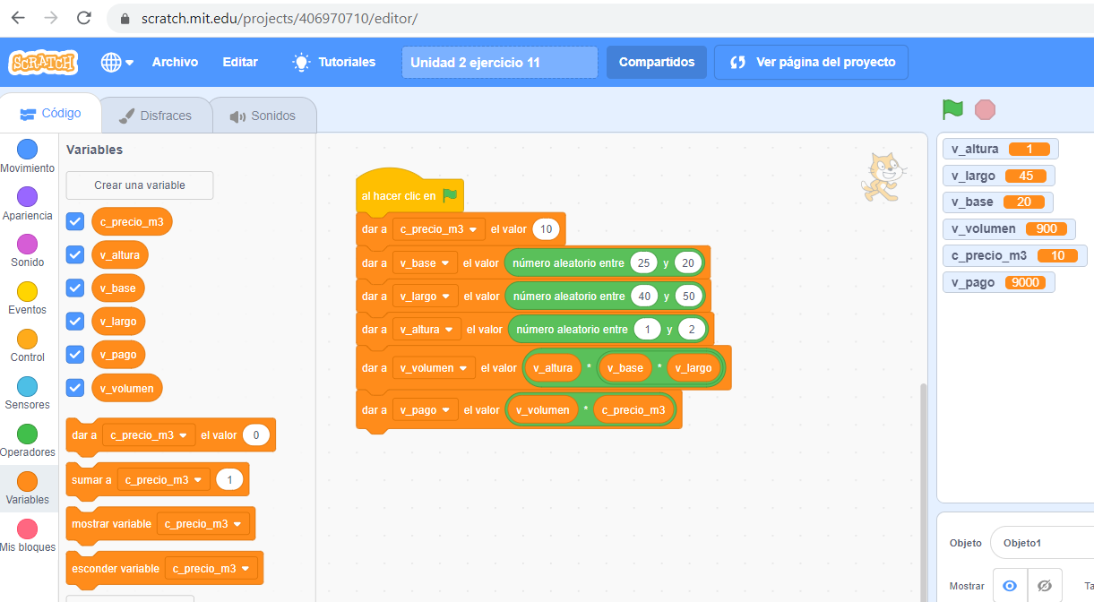
2.11 Conagua - Solución
Scratch

Slide 13
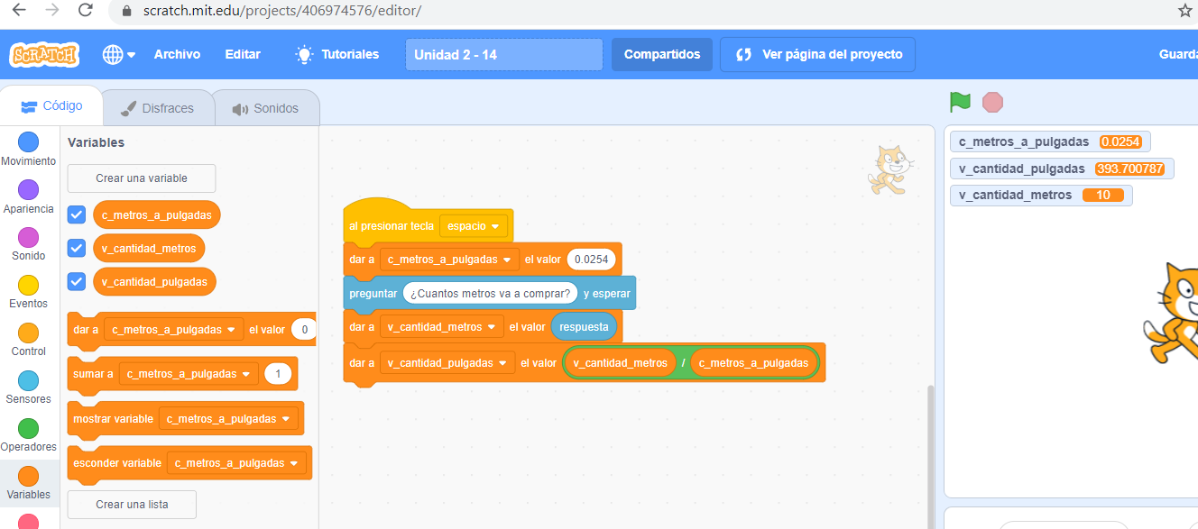
2.10 Una modista, para realizar sus prendas de vestir, encarga las telas al extranjero. Para cada pedido, tiene que proporcionar las medidas de la tela
en pulgadas, pero ella generalmente las tiene en metros. Realice un algoritmo para ayudar a resolver el problema, determinando cuántas pulgadas
debe pedir con base en los metros que requiere. Represéntelo mediante el
diagrama de ﬂujo y el pseudocódigo (1 pulgada = 0.0254 m).
Scratch

Slide 14
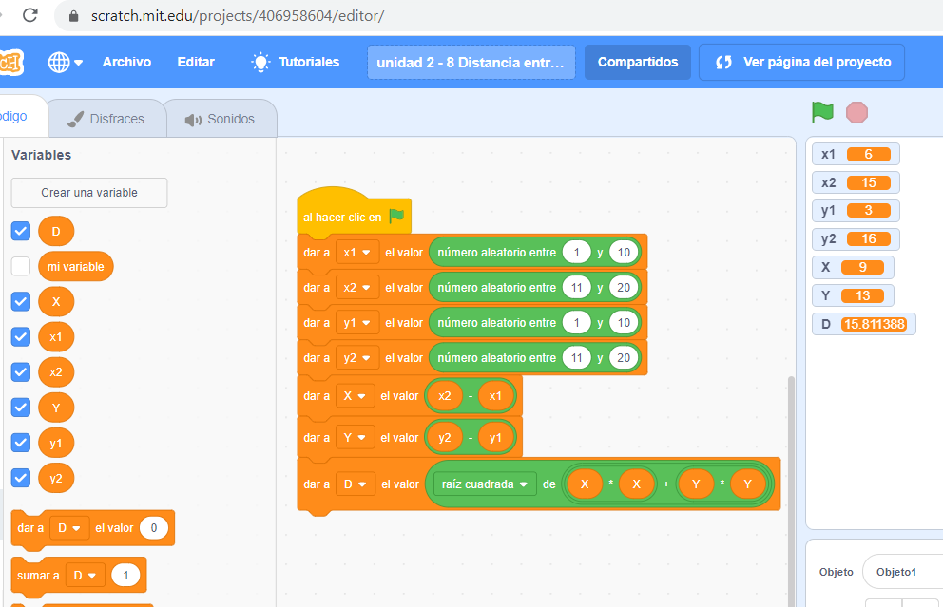
2.8
Se requiere obtener la distancia entre dos puntos en el plano cartesiano, tal y como se muestra en la figura 2.4
Scratch

Slide 15


Estructuras Condicionales

Slide 16
Ejemplo 3.4
Almacenes “El harapiento distinguido” tiene una promoción: a todos los trajes que tienen un precio superior a $2500 se les aplicará un
descuento de 15 %, a todos los demás
se les aplicará sólo 8 %.
Realice un algoritmo para determinar el precio final que debe pagar una persona por comprar un traje y de cuánto es el descuento que obtendrá.
Video con la explicación: → Link ←

Slide 17
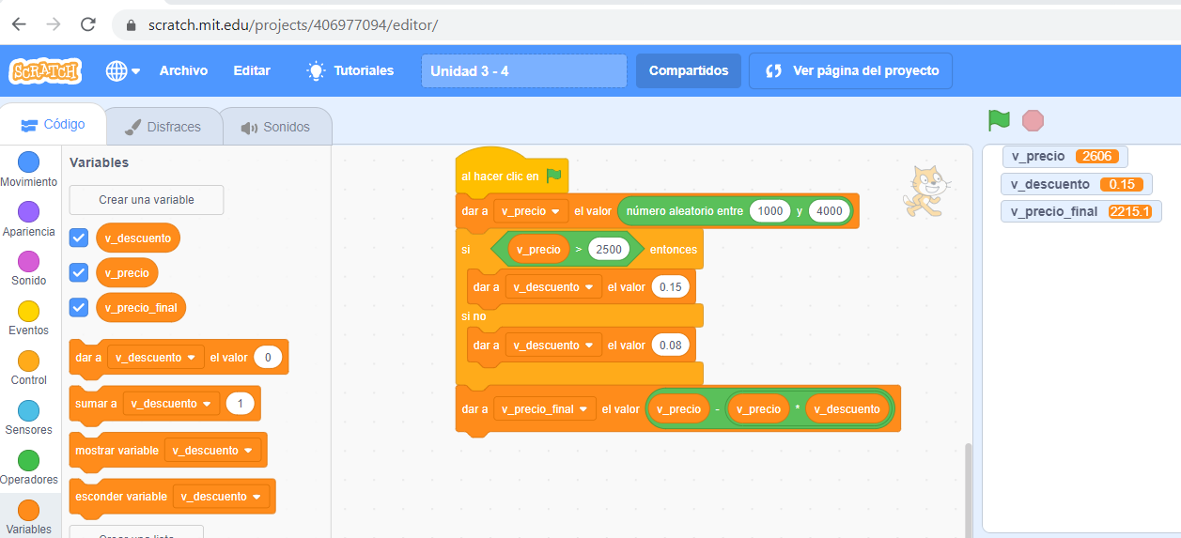

Solución
Scratch

Slide 18
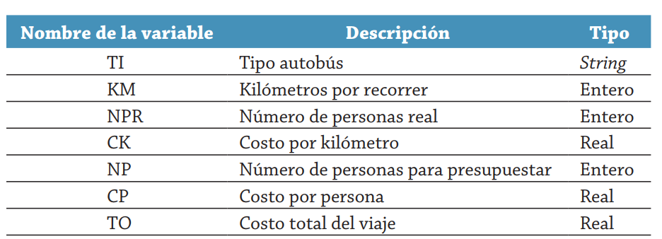
Ejemplo 3.10
Una compañía de viajes cuenta con tres tipos de autobuses (A, B y C), cada uno tiene un precio por kilómetro recorrido por persona, los costos respectivos son $2.0, $2.5 y $3.0.
Se requiere determinar el costo total y
por persona del viaje considerando que cuando éste se
presupuesta debe haber un mínimo de 20 personas,
de lo contrario el cobro se realiza con base en este número límite.

Slide 19
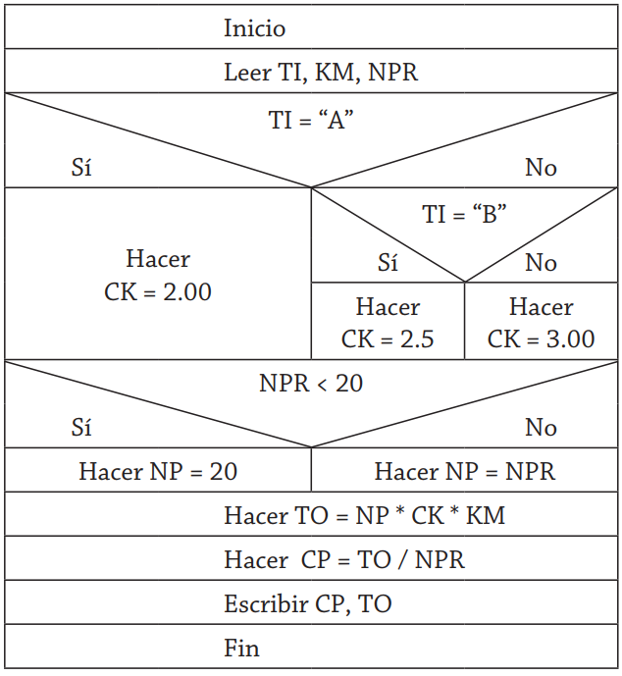
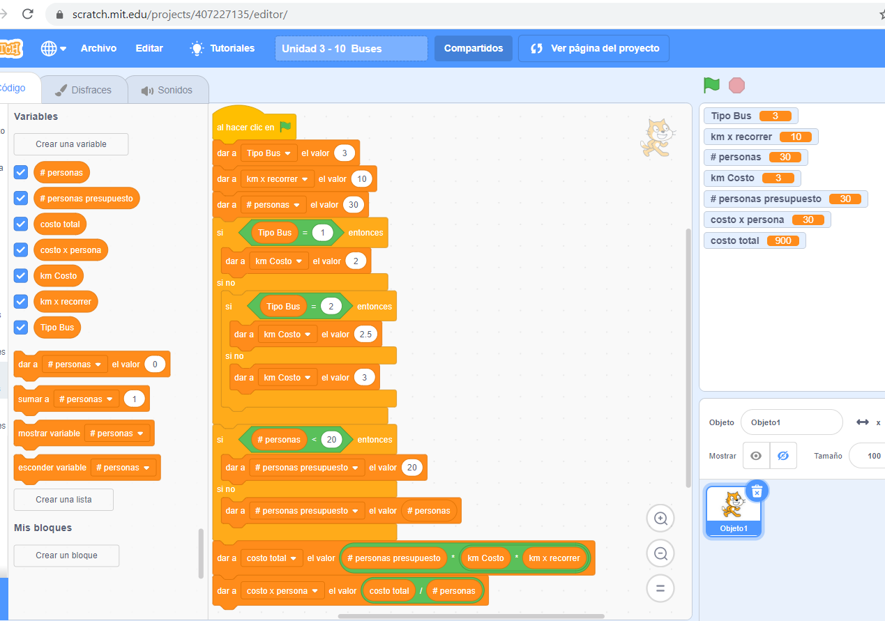

Slide 20
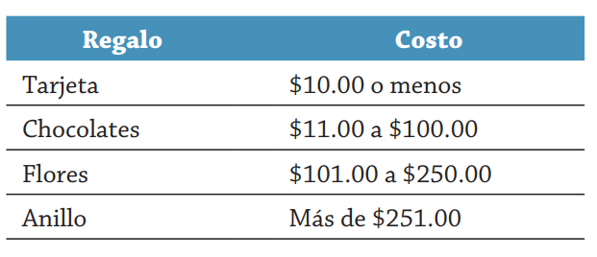
3.3 Regalo San Valentin
El 14 de febrero una persona desea comprarle un regalo al ser querido que más aprecia en ese momento, su dilema radica en qué regalo puede hacerle, las alternativas que tiene son las siguientes:
Se requiere un diagrama de ﬂujo con el algoritmo que ayude a determinar qué regalo se le puede comprar a ese ser tan especial por el día del amor y la amistad.

Slide 21
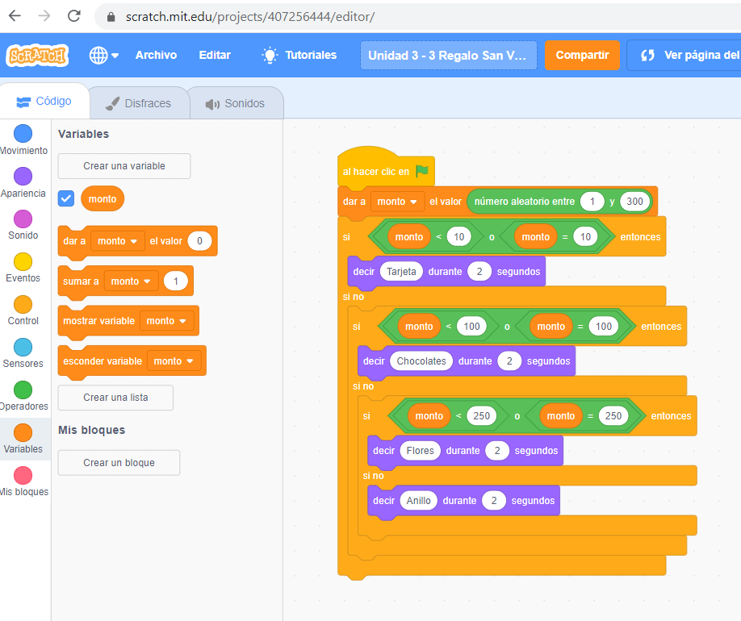
Solución

Slide 22
Estructuras Repetitivas

Slide 23

Estructuras Repetitivas
Como se ha podido observar hasta el momento, las soluciones planteadas a los problemas propuestos han sido para una persona, un objeto o cosa, pero siempre de manera unitaria, tanto en las soluciones que se plantearon con estructuras secuenciales como con las decisivas; sin embargo, debemos considerar que cuando se plantean problemas como calcular un sueldo cabe la posibilidad de que el cálculo se tenga que hacer para dos o más empleados, un proceso de cálculo que por lógica debe ser el mismo para cada uno, pero donde existe la posibilidad de que los parámetros que determinan ese sueldo sean los que cambien.
Link

Slide 24
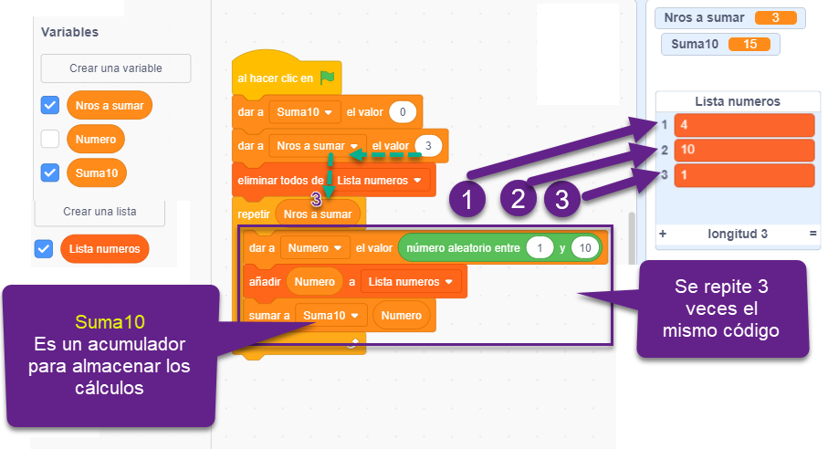
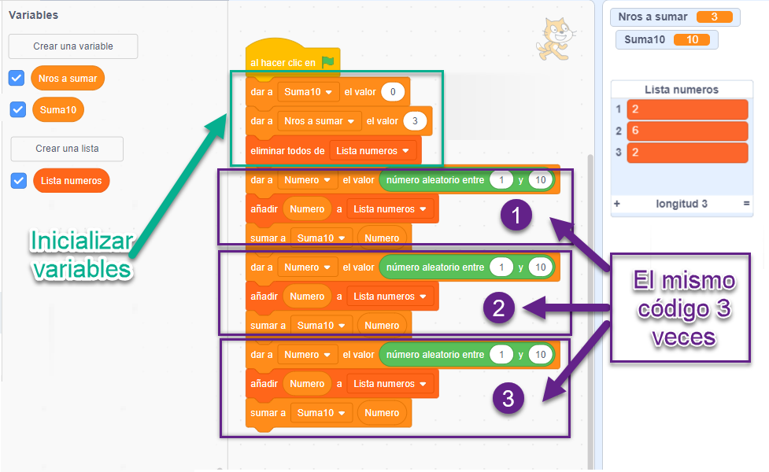
Estructuras Repetitivas
Se requiere un algoritmo para obtener la suma de 3 cantidades
SIN ESTRUCTURA REPETITIVA
En este algoritmo vemos que el cálculo se repite 3 veces, uno por cada cantidad solicitada.
El problema es que si no sabemos el número de cantidades que deseamos sumar dejaría de funcionar este esquema
CON ESTRUCTURA REPETITIVA
En este algoritmo vemos que el cálculo aparece una sola vez en el código pero que se repite el número de veces establecida en el bloque repetir
Es importante Inicializar variables para eliminar todos los valores que pudo tener esa variable anteriormente
Link Scratch
Link Scratch

Slide 25
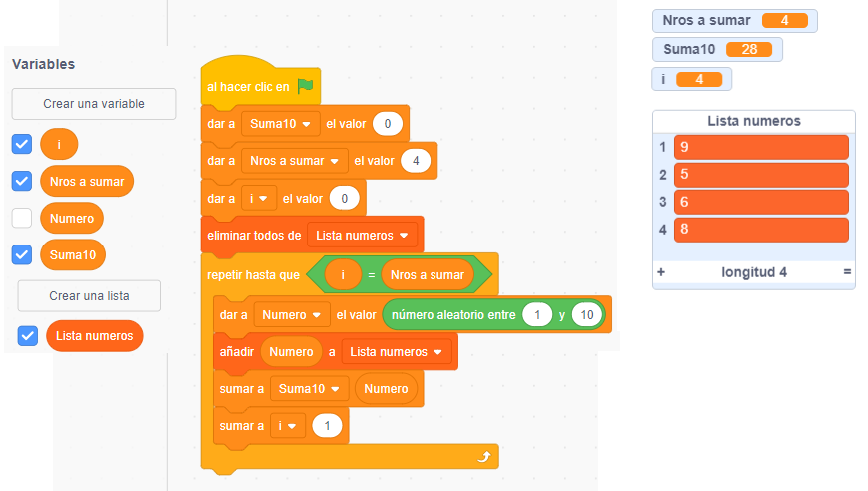
Estructura repetitive: REPETIR HASTA QUE
i
se usa como un contador para controlar el bucle.
El bucle terminará su procesamiento cuando se cumpla la condición
El bucle irá repitiendose siempre que la condición sea FALSA
Es importante ir incrementando su valor en cada interacción.
De no hacerlo el bucle procesaría infinitamente

Slide 26
Contador i y la condición Repetir hasta que
De esta solución planteada se puede ver, que el contador del ciclo “i” se inicializa en cero, posteriormente se verifica que éste sea igual a cuatro, que es lo que debe durar el ciclo (cuatro veces), ya dentro del ciclo el contador se incrementa por cada vuelta que dé y se realice el proceso de leer un valor y acumularlo en la suma.
En general, todo ciclo debe tener:
un valor inicial
un incremento y
un verificador que establezca el límite de ejecución (inicializa, incrementa, “mientras que”).

Slide 27
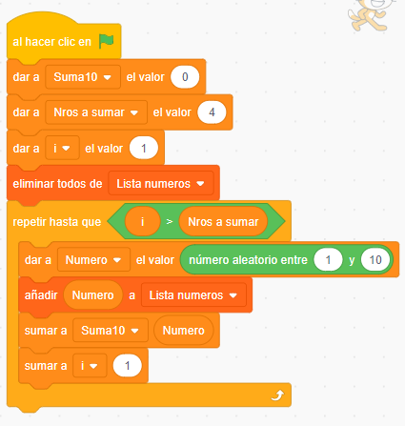

Bucle inicializando “i“ en 1
En Clase se hizo el ejemplo cuando
“i” se inicializaba en 1 y
que la condición en el bucle cambiaba a:
Repetir hasta que:
i > 4 (Números a Sumar)
Links

Slide 28
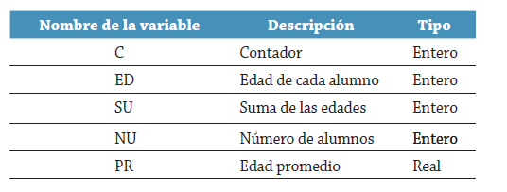
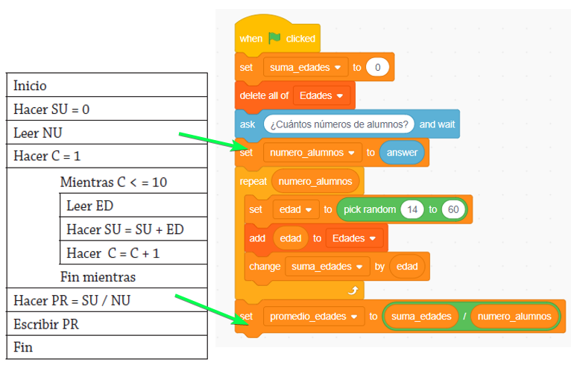
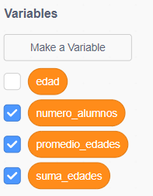
4.4 Se requiere un algoritmo para obtener la edad promedio de un grupo de N alumnos
Link al proyecto: https://scratch.mit.edu/projects/408785477

Slide 29
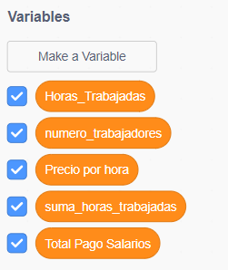
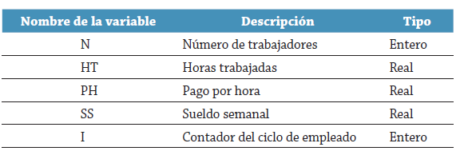
Ejemplo 4.14.
Una empresa les paga a sus empleados con base en las horas trabajadas en la semana. Realice un algoritmo para determinar el sueldo semanal de N trabajadores y, además, calcule cuánto pagó la empresa por los N empleados.

Slide 30
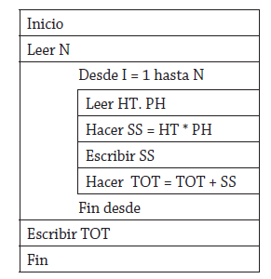
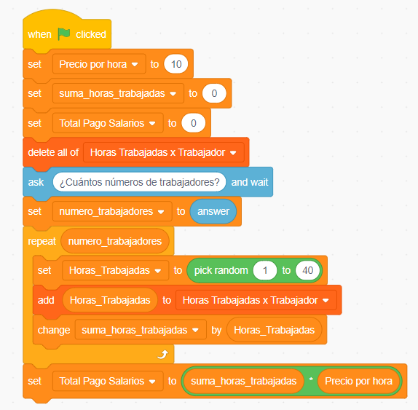
4.14 Solución
Link al proyecto: https://scratch.mit.edu/projects/408788335

Slide 31
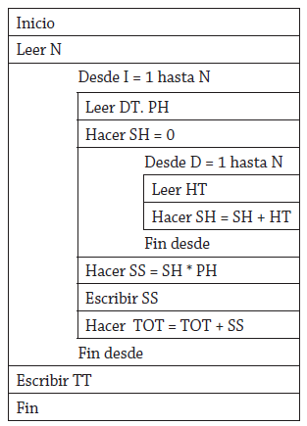
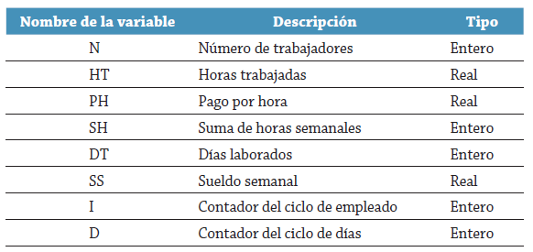
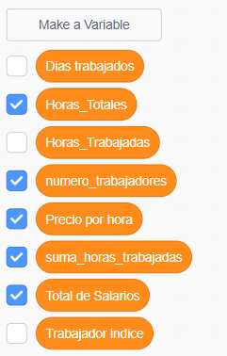
4.15
Una empresa les paga a sus empleados con base en las horas trabajadas en la semana. Para esto, se registran los días que laboró y las horas de cada día. Realice un algoritmo para determinar el sueldo semanal de N trabajadores y además calcule cuánto pagó la empresa por los N empleados.

Slide 32
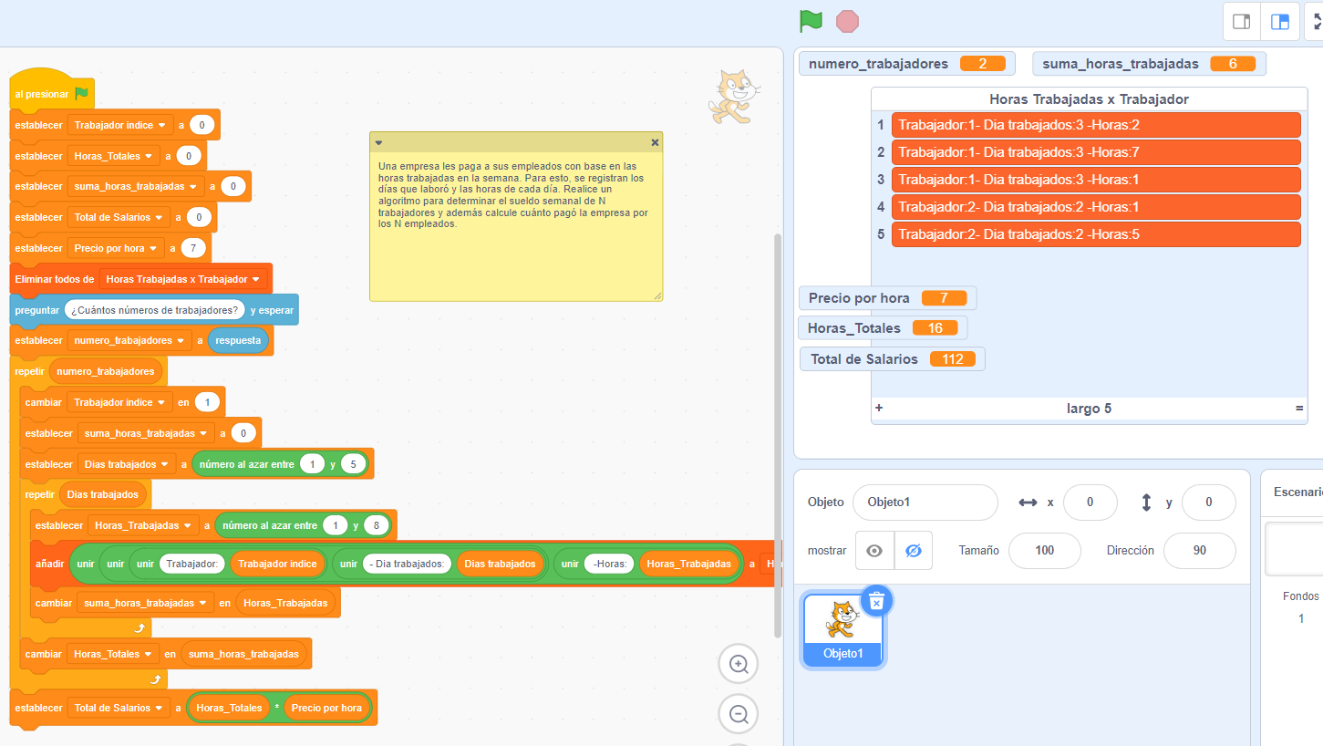
4.15 Solución
Link al proyecto https://scratch.mit.edu/projects/408789345
Inicialización de variables
Datos de entrada

Slide 33
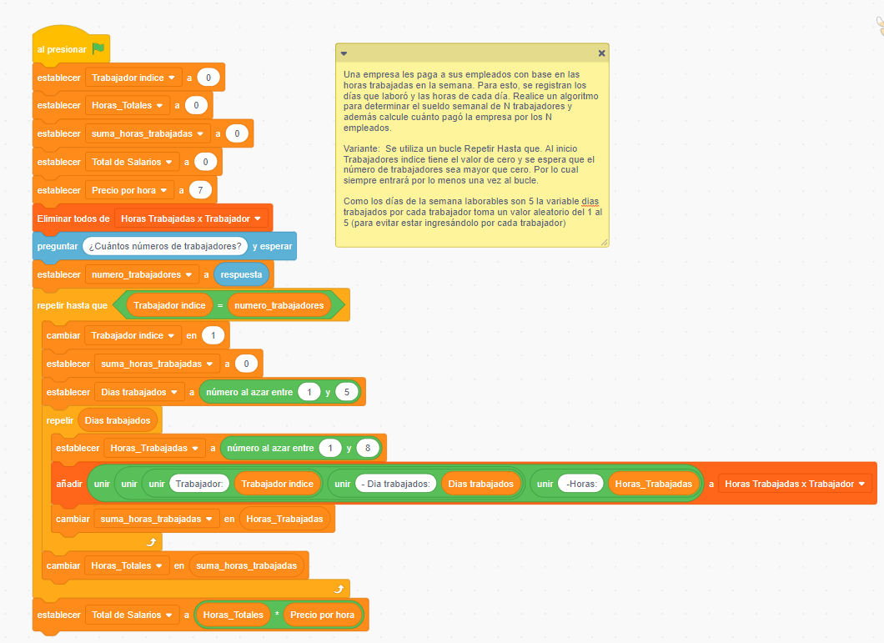
4.5 Variante Repetir Hasta Que
Link al proyecto https://scratch.mit.edu/projects/453109986/

Slide 34
Planificación de clases
La programación de clases queda de la siguiente manera:
2020-11-23 Lunes.
Estructuras Repetitivas. Teoría y ejercicios.
Tarea: Elaborar 4 problemas. Vence el 30 de Noviembre
Elaborar un juegos.
Tarea. Elaborar un juego. Vence el 24 de Noviembre
2020-11-24 Martes.
Elaborar juegos.
Tarea. Elaborar un juego. Vence el 26 de Noviembre
2020-11-30 Lunes.
Exposición del trabajo – Grupo 1
2020-12-01 Martes.
Exposición del trabajo – Grupo 2

Slide 35
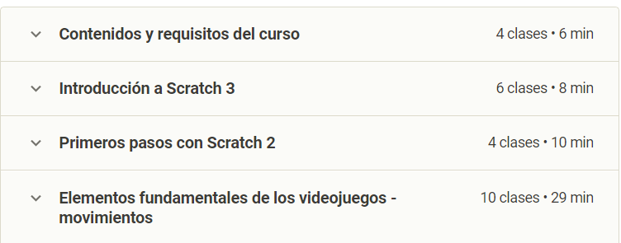
Elaborar juegos
Curso para elaborar juegos
Udemy Link del curso
Se recomienda llegar a la clase con estos conocimientos

Slide 36
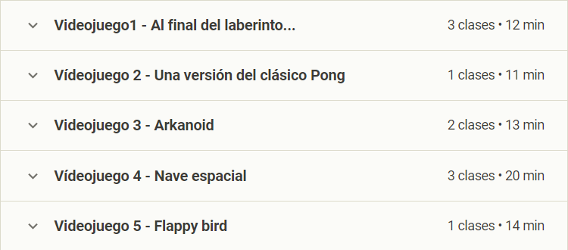
Clase 1 – Elaborar dos juegos
Tarea: Desarrollar 1 juego:

Slide 37
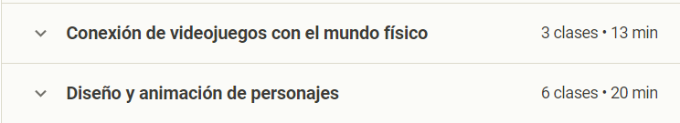
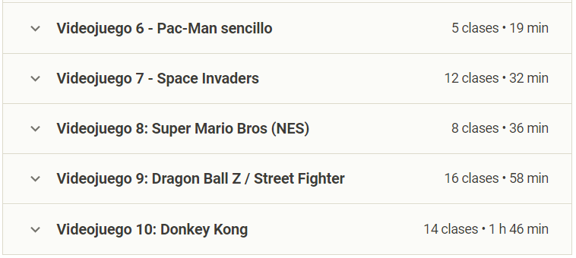
Clase 2
Fundamento teórico de elaboración de juegos
Tarea: Elaborar un juego

Slide 38


Trabajo Final
Ejemplos
Elaborar un juego en Scratch
Opción 1: Tomar un juego como base y puede incrementar las funcionalidades disponibles en los otros juegos.
Opción 2: Puede crear un juego.
Incluir lo siguiente en una presentación en PPT
Descripción del juego. Explicar de que trata
Personajes. Explicar el rol de cada personaje
Niveles y puntaje. Explicar como se obtienen los puntos y la lógica para cambiar de nivel
Habilidades adquiridas
Mejoras sugeridas para las siguientes versiones
Link de Scratch
Link de un video en youtube con la presentación del mismo que no debe durar mas de 7 minutos.
PPT Presentación
Solo contará como mejoras:
El cambio de lógica en el juego
Aumento de niveles
Control de puntaje
Usar la función clone
Usar el objeto Broadcast/Message
No cuenta como mejora:
cambio de personajes,
cambio de fondo,
cambio de colores
inclusión de sonidos
inclusión de imágenes.
Canal en Youtube

